Slide 1
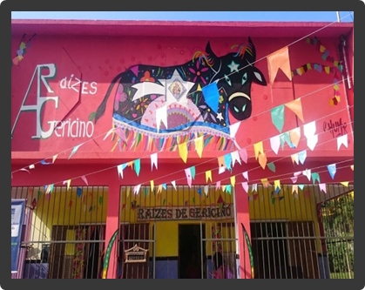
Rio de Janeiro -RJ

